Slide 1
Angular
Projeto de Aplicações para WEB 1

Slide 2
Frameworks
Professor Johnata Santicioli
Giovanna Taliatti Falcão
SP3027601
Igor Domingos da Silva Mozetic
SP3027422
Julia Andrade Dias
SP3027467

Slide 3
Aspectos Trabalhados
01
04
O que é?
Componentes
02
05
Versionamento
Mercado
03
06
Elementos de Aplicação
Empresas que utilizam Angular
Definição do Framework.
Componentes do Framework
Informações sobre o Framework no mercado de trabalho
Aspectos das mudanças entre versões
Elementos utilizados na aplicação
Empresas que utilizam o Framework

Slide 4

O que é?
Angular é uma plataforma e framework para construção da interface de aplicações usando HTML, CSS e, principalmente, JavaScript, criada pelos desenvolvedores da Google.
Ele possui alguns elementos básicos que tornam essa construção interessante
Dentre os principais, podemos destacar os componentes, templates, diretivas, roteamento, módulos, serviços, injeção de dependências e ferramentas de infraestrutura que automatizam tarefas, como a de executar os testes unitários de uma aplicação.

Slide 5
Angular+2
AngularJS
X
Melhor estrutura e manutenção dos projetos, e em sua maioria visto em aplicações de página única, ele usa as funcionalidades do HTML5. Também utiliza a linguagem TypeScript, com um modelo de framework mais completo, que trata de Componentes, Módulos, Diretivas Estruturais, Diretivas de Atributos, Serviços e Injeção de Dependências.
Ele é um tipo de framework que utiliza o JavaScript por padrão, com o objetivo da facilitação da codificação. Trata de validação de formulários, roteamento, diretrizes de modelos, injeção de dependência, componentes e vinculação de dados.

Slide 6
VERSIONAMENTO
SEMANTIC VERSIONING
ANGULAR 3?
BREAKING CHANGES
S.V
3
B.C
Divide o número da versão em 3 partes, sendo Major.Minor.Patch. Por exemplo, 5.2.10, 6.0.1, 6.0.2, etc.
Por uma série de conflitos em suas bibliotecas, resolveu-se pular essa versão e ir direto do Angular 2 para o Angular 4.
Mudança do número Major. Breaking changes não significam uma reescrita do framework.

Slide 7
ELEMENTOS DE APLICAÇÃO
Módulos ○ Componentes ○ Templates ○ Metadata ○ Data binding ○ Diretivas ○ Serviços ○ Injeção de dependências ○

Slide 8
COMPONENTES
TEMPLATE HTML
HTML
CSS
Cascading Style Sheets
Uma classe que gerencia as propriedades e comportamentos
CLASSE

Slide 9
MERCADO
VAGAS
SALÁRIO
PROFISSIONAIS
a quantidade de profissionais qualificados ainda é muito pequena e insuficiente para a grande demanda que existe.
vagas exigem também conhecimento de back-end, como REST, Java e Spring, ou seja, são vagas para desenvolvedores fullstack.
salários de R$3.000,00 a R$10.000,00 (e até mais)

Slide 10
Empresas que utilizam Angular
Basis Tecnologia da Informação
Bemind
BrasilPrev
Bravi
Caffeex
Capyba
CustomerX
DB1
Itaú
Inventione
Mandala

Slide 11
APLICAÇÃO

Slide 12
Obrigada!!

Slide 13
Referências
GRONER, Loiane. Curso Angular. YouTube. Disponível em: Curso Angular #01: Introdução - YouTube. Acesso em: 22/11/2021.
AFONSO, Alexandre. O que é Angular?. Algaworks. Disponível em: https://blog.algaworks.com/o-que-e-angular/.Acesso em: 22/11/2021.
GRONER, Loiane. Curso Angular. YouTube. Disponível em: Curso Angular #02: Introdução - YouTube. Acesso em: 22/11/2021
GRONER, Loiane. Curso Angular. YouTube. Disponível em: Curso Angular #03: Introdução - YouTube. Acesso em: 22/11/2021
ANGULAR. Google. Disponível em: https://angular.io/. Acesso em: 22/11/2021.

Slide 14
Referências
GRONER, Loiane. Curso Angular. YouTube. Disponível em: Curso Angular #01: Introdução - YouTube. Acesso em: 22/11/2021.
AFONSO, Alexandre. O que é Angular?. Algaworks. Disponível em: https://blog.algaworks.com/o-que-e-angular/.Acesso em: 22/11/2021.
GRONER, Loiane. Curso Angular. YouTube. Disponível em: Curso Angular #02: Introdução - YouTube. Acesso em: 22/11/2021
GRONER, Loiane. Curso Angular. YouTube. Disponível em: Curso Angular #03: Introdução - YouTube. Acesso em: 22/11/2021
ANGULAR. Google. Disponível em: https://angular.io/. Acesso em: 22/11/2021.

Slide 15
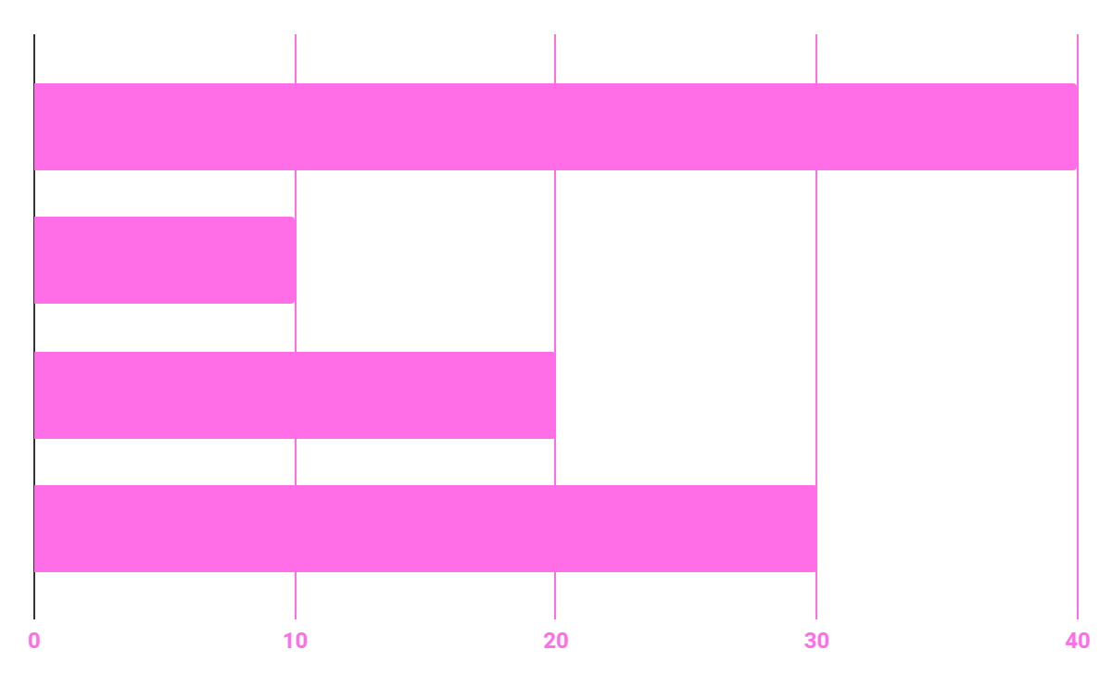
BUDGET
40%
20%
PROGRAMMING
10%
30%
DATABASE
WEB DESIGN
UX RESEARCH

Slide 16
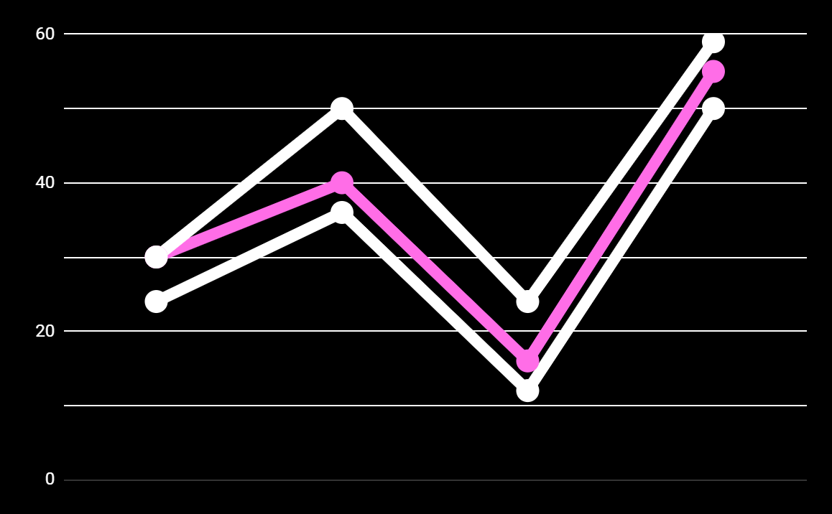
PREDICTED RESULTS
CONVERSIONS NEXT YEAR
+20%
MONTHLY VISITS
+33%
CONVERSION RATE
+40%
ANNUAL ORDERS

Slide 17
A VIDEO IS A GOOD IDEA
Insert your multimedia content here

Slide 18
OUR TIMELINE
WEEK 1
WEEK 3
BETA
RELEASE
WEEK 2
Improvements
Focus group

Slide 19



THE TEAM
JENNA DOE
JOHN DOE
JIMMY DOE
You can replace the image on the screen with your own
You can replace the image on the screen with your own
You can replace the image on the screen with your own

Slide 20
RESOURCES
Did you like the resources on this template? Get them for free at our other websites.
PHOTOS
Young businessman with hands in his pocket talking on mobile phone
Smiling ethnic woman with gray laptop
Smiling young man busy in texting message to someone
VECTORS
Flat computer engineering concept
Circuit of user experience
Timeline infographic
Logotype collection
Flat social media multimedia player templa
Gradient technology logo template collection
Digital marketing landing page template
Colorful responsive landing page
Modern web design concept with hand drawn style
App development concept with flat design

Slide 21
Instructions for use (free users)
In order to use this template, you must credit Slidesgo by keeping the Thanks slide.
You are allowed to:
Modify this template.
Use it for both personal and commercial purposes.
You are not allowed to:
Sublicense, sell or rent any of Slidesgo Content (or a modified version of Slidesgo Content).
Distribute this Slidesgo Template (or a modified version of this Slidesgo Template) or include it in a database or in any other product or service that offers downloadable images, icons or presentations that may be subject to distribution or resale.
Use any of the elements that are part of this Slidesgo Template in an isolated and separated way from this Template.
Delete the “Thanks” or “Credits” slide.
Register any of the elements that are part of this template as a trademark or logo, or register it as a work in an intellectual property registry or similar.
For more information about editing slides, please read our FAQs or visit Slidesgo School:
https://slidesgo.com/faqs and https://slidesgo.com/slidesgo-school

Slide 22
Instructions for use (premium users)
In order to use this template, you must be a Premium user on Slidesgo.
You are allowed to:
Modify this template.
Use it for both personal and commercial purposes.
Hide or delete the “Thanks” slide and the mention to Slidesgo in the credits.
Share this template in an editable format with people who are not part of your team.
You are not allowed to:
Sublicense, sell or rent this Slidesgo Template (or a modified version of this Slidesgo Template).
Distribute this Slidesgo Template (or a modified version of this Slidesgo Template) or include it in a database or in any other product or service that offers downloadable images, icons or presentations that may be subject to distribution or resale.
Use any of the elements that are part of this Slidesgo Template in an isolated and separated way from this Template.
Register any of the elements that are part of this template as a trademark or logo, or register it as a work in an intellectual property registry or similar.
For more information about editing slides, please read our FAQs or visit Slidesgo School:
https://slidesgo.com/faqs and https://slidesgo.com/slidesgo-school

Slide 23
Fonts & colors used
This presentation has been made using the following fonts:
Roboto
(https://fonts.google.com/specimen/Roboto+bold)
Roboto
(https://fonts.google.com/specimen/Roboto+Thin)
#ff6de7
#0e2a47
#ffffff

Slide 24





Storyset
Create your Story with our illustrated concepts. Choose the style you like the most, edit its colors, pick the background and layers you want to show and bring them to life with the animator panel! It will boost your presentation. Check out How it Works.
Pana
Amico
Bro
Rafiki
Cuate

Slide 25
Use our editable graphic resources...
You can easily resize these resources without losing quality. To change the color, just ungroup the resource and click on the object you want to change. Then, click on the paint bucket and select the color you want. Group the resource again when you’re done. You can also look for more infographics on Slidesgo.

Slide 28
JANUARY
FEBRUARY
MARCH
APRIL
MAY
JUNE
PHASE 1
Task 1
Task 2
PHASE 2
Task 1
Task 2
JANUARY
FEBRUARY
MARCH
APRIL
PHASE 1
Task 1
Task 2

Slide 31
...and our sets of editable icons
You can resize these icons without losing quality.
You can change the stroke and fill color; just select the icon and click on the paint bucket/pen.
In Google Slides, you can also use Flaticon’s extension, allowing you to customize and add even more icons.

Slide 32
Educational Icons
Medical Icons

Slide 33
Business Icons
Teamwork Icons

Slide 34
Help & Support Icons
Avatar Icons

Slide 35
Creative Process Icons
Performing Arts Icons

Slide 36
Nature Icons

Slide 37
SEO & Marketing Icons

Slide 38


